Slide 1
Мозаика из бумаги. Творческие проекты младших школьников
Автор-Карасёва Н.В.
Муниципальное общеобразовательное учреждение «начальная общеобразовательная школа»
Городского округа ЗАТО Сибирский

Slide 2
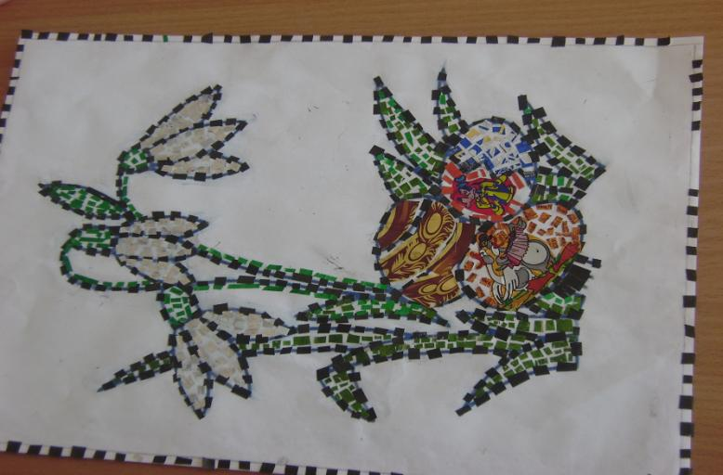
мозаика из из бумаги
1).Выбери интересный рисунок.
2).Приготовь для работы:
мелкие кусочки бумаги
клей- карандаш
палочку или карандаш
блюдце с водой
салфетку для рук

Slide 3
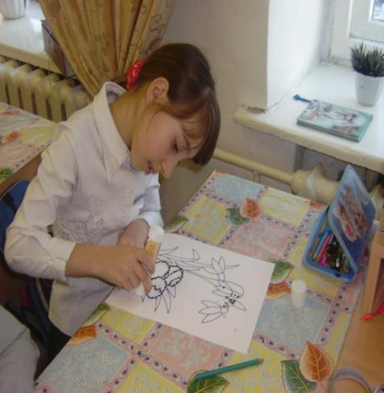
Начало твоего проекта.
Начинай обводку по рисунку:
Обведи клеем нарисованный небольшой фрагмент рисунка
Мокни карандаш в воду и коснись чёрного кусочка бумаги
Положи его на клейкую основу

Slide 4
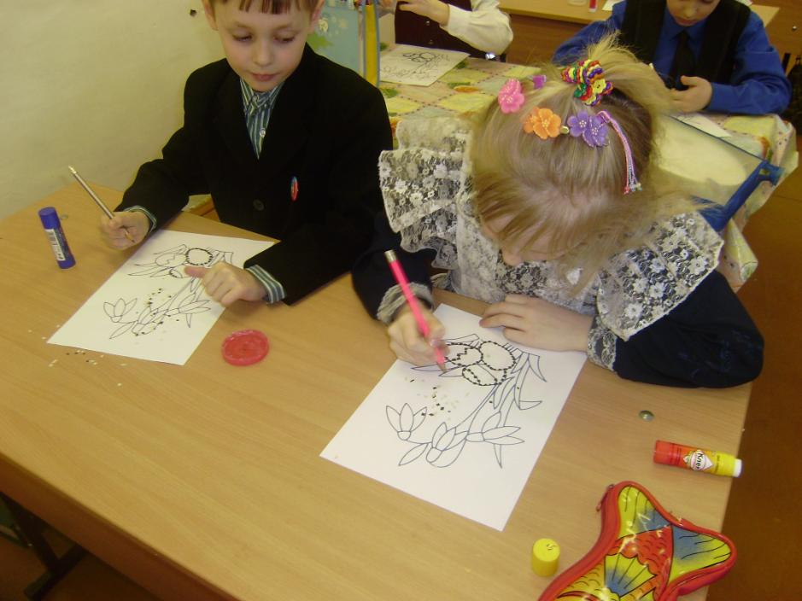

Slide 5
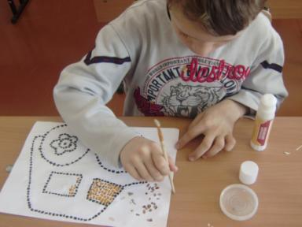
Начало раскраски рисунка.
Научись наклеивать
кусочки одинакового размера

Slide 6
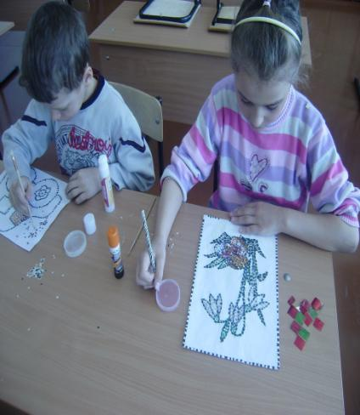
Секрет красивого проекта.
Для раскраски подбирай яркие цвета и укладывай их в одном направлении!

Slide 7
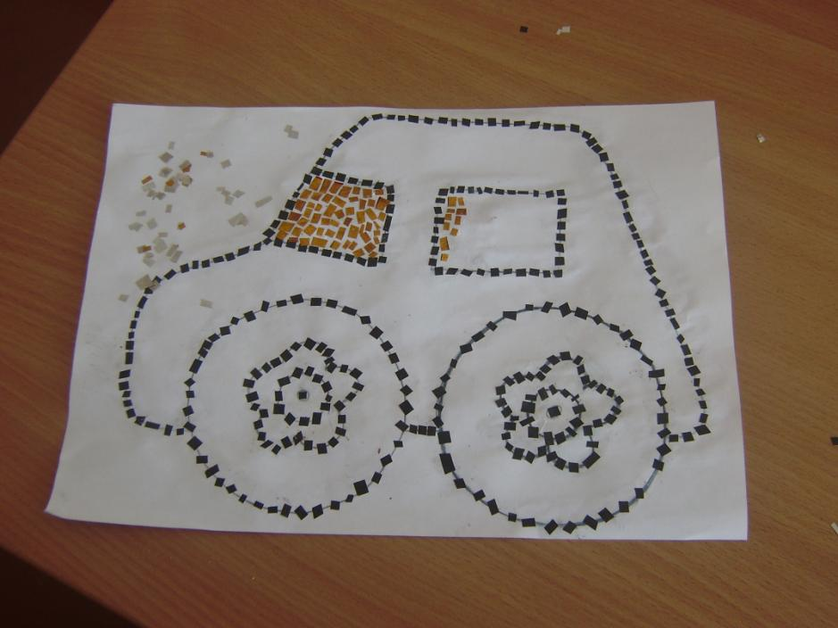

Slide 8
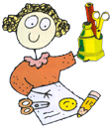
Положительные стороны работы с мелкими полосками бумаги.
Каждый ребёнок работает в индивидуальном темпе, без напряжения , спокойно.
Воспитание эстетического вкуса, желание дарить людям радость.
Развитие мелкой моторики.
Развитие воображения, фантазии, самостоятельности

Slide 9
Компоненты структуры учебной проектной деятельности.
Учебная деятельность школьников
Учебные ситуации
Учебные действия
Учебный контроль
Оценка

Slide 10
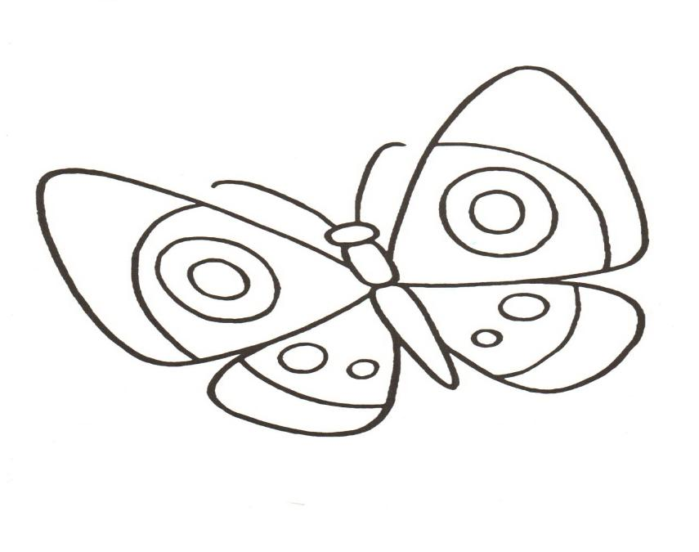

Slide 11
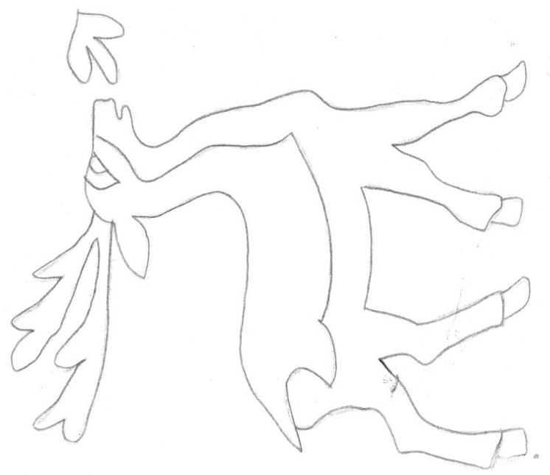

Slide 13
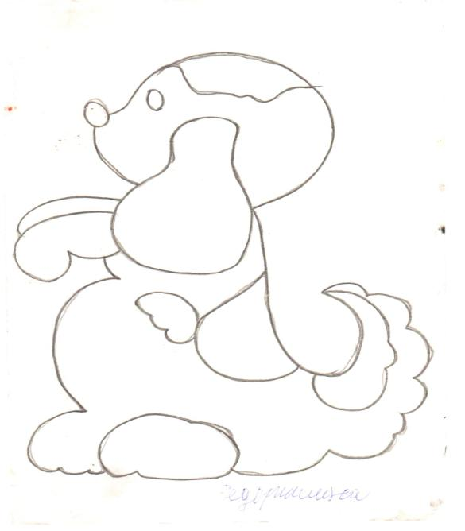

Slide 14
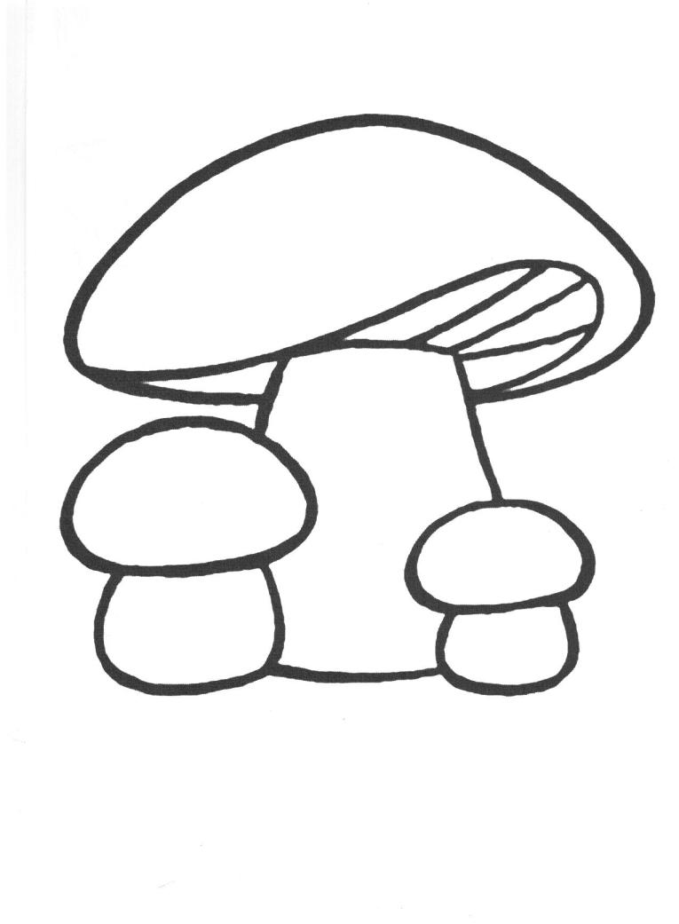

Slide 15
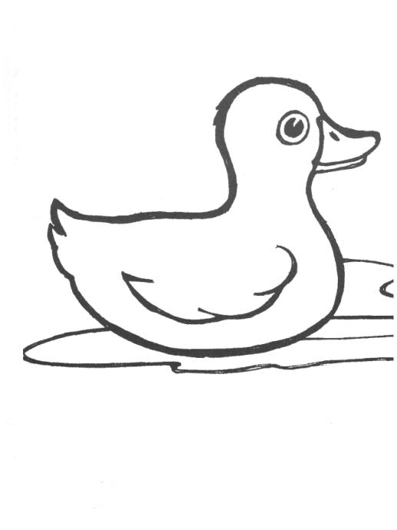

Slide 17
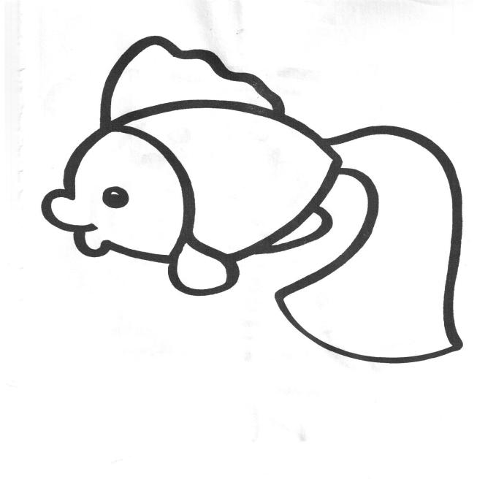

Slide 18
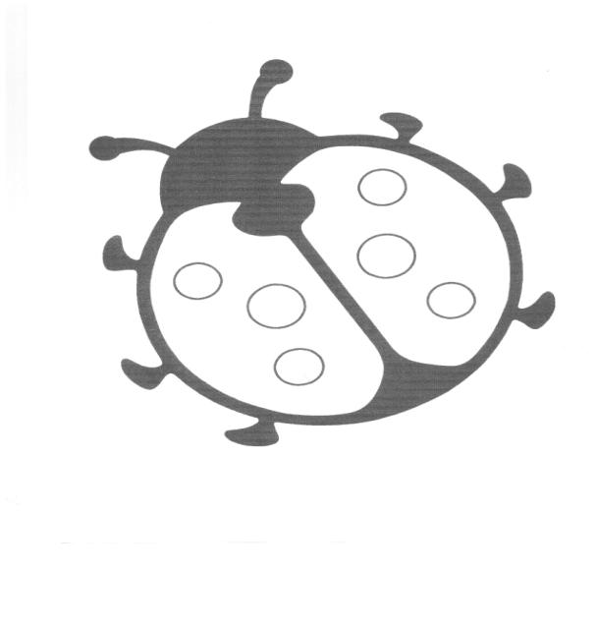

Slide 19
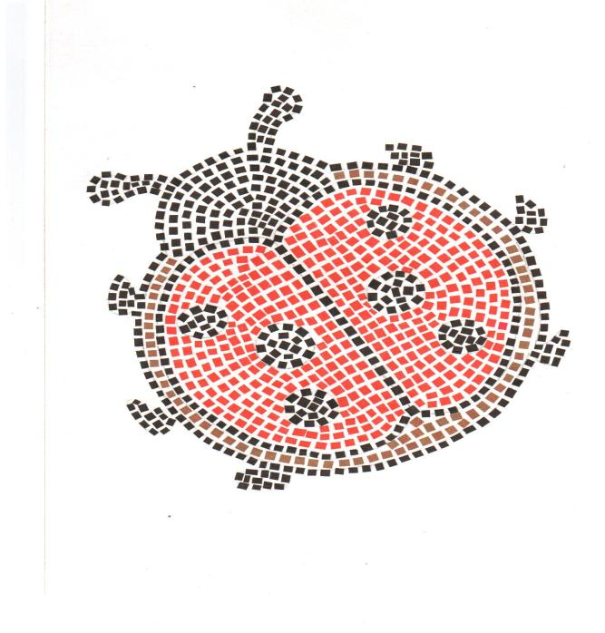

Slide 20
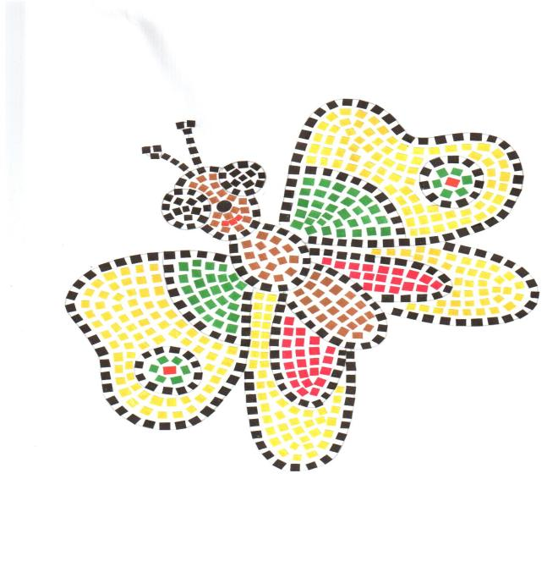

Slide 21
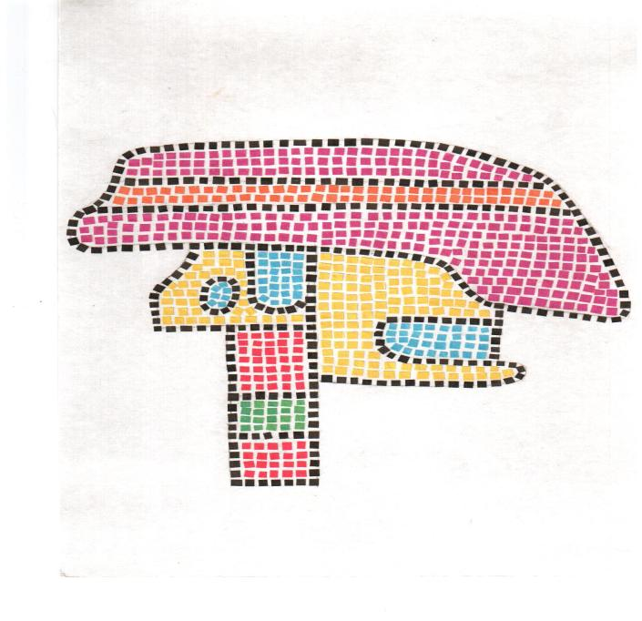

Slide 22
